Slide 1
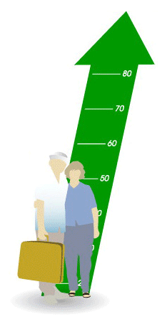
การวางแผนเพื่อหลักประกันของชีวิต

Slide 2
หลักประกันของชีวิต
งาน
เงิน
ครอบครัว
บ้าน

Slide 3
สังคมปัจจุบันมีความเปลี่ยนแปลงอยู่ตลอดเวลา คนทำงานนอกจากมีงานทำ มีเงินเดือนประจำแล้ว ยังต้องมองหาตัวช่วยใหม่เพื่อมาเป็นหลักประกันช่วยเสริมสร้างความมั่นคงให้กับชีวิต

Slide 4
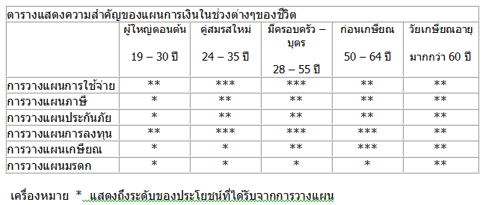

Slide 5
บทบาทของการวางแผนสำหรับเกษียณอายุกับการวางแผนการเงินส่วนบุคคล
วัยเกษียณ
การหยุดทำงานประจำ
ไม่มีรายได้หลัก
การวางแผนเกษียณอายุ เป็นไปเพื่อให้มีชีวิตที่ดีให้วัยเกษียณ ไม่ต้องเป็นภาระของลูกหลาน โดยสามารถพึ่งพาตนเองได้ และใช้ชีวิตอย่างมีความสุข

Slide 6
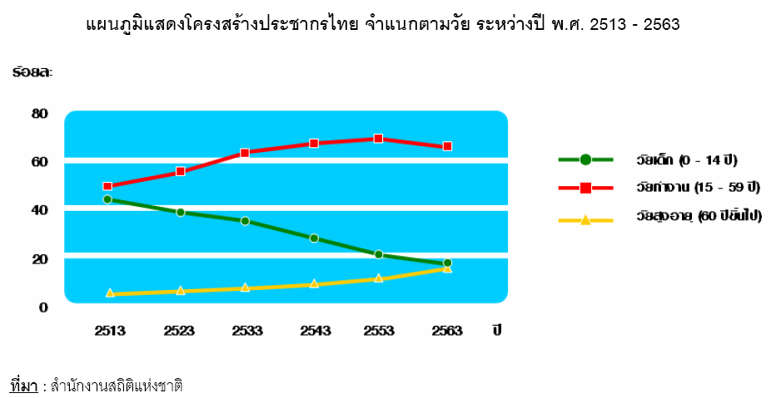
สภาวะสังคมปัจจุบันของประเทศไทย
โครงสร้างประชากรเปลี่ยนแปลงไป และมีแนวโน้มเข้าสู่สังคมผู้สูงอายุ

Slide 7
สภาวะสังคมปัจจุบันของประเทศไทย (ต่อ)
รูปแบบและขนาดของครอบครัวมีการเปลี่ยนแปลงไป
คนส่วนใหญ่อยู่เป็นโสดมากขึ้น แต่งงานและมีบุตรน้อยลงหรือช้าลงล้วนส่งผลให้ครอบครัวไทยในปัจจุบันกลายเป็นครอบครัวเล็กหรือครอบครัวเดี่ยว ไม่สามารถดูแลผู้สูงอายุได้อย่างเต็มที่

Slide 8
ข้อคิดก่อนการวางแผนเพื่อการเกษียณ

Slide 9
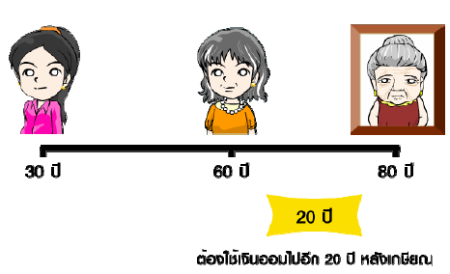
1. ระยะเวลาแห่งช่วงชีวิต (Longevity)
ระยะเวลาแห่งช่วงชีวิต (Longevity) หมายถึง ช่วงระยะเวลาตั้งแต่เกิดจนกระทั่งเสียชีวิต ประเด็นสำคัญที่ต้องพิจารณา คือ เมื่อมนุษย์มีอายุยืนยาวขึ้น จำนวนเงินที่ต้องการใช้ยามเกษียณอายุก็จะเพิ่มขึ้นตามไปด้วย นั่นหมายความว่าระยะเวลาแห่งช่วงชีวิตจะช่วยให้คุณพอประมาณการคร่าวๆ ได้ว่าคุณจะต้องใช้เงินออมของคุณไปอีกกี่ปีหลังจากวันที่เกษียณอายุ

Slide 10
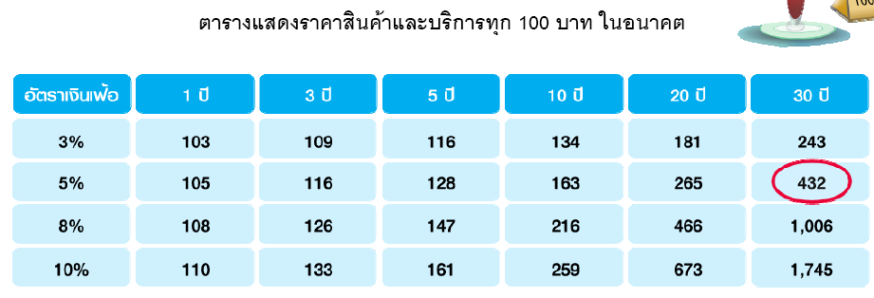
2. อัตราเงินเฟ้อในช่วงเวลาของการเกษียณอายุ

Slide 11
ตัวอย่าง
หากวันนี้คุณมีค่าใช้จ่ายในการครองชีพเดือนละ 10,000 บาท หรือปีละ 120,000 บาท
ในอีก 30 ปีข้างหน้า หากอัตราเงินเฟ้ออยู่ที่ 5% ค่าครองชีพของคุณจะเพิ่มเป็นเดือนละ 43,200 บาท (432 x 100) หรือปีละ 518,400 บาท (43,200 x 12)
อัตราเงินเฟ้อที่กระทบต่อค่าครองชีพที่เพิ่มขึ้นนี้ จะส่งผลให้คุณต้องเร่งออมเงินให้มีจำนวนมากพอสำหรับใช้จ่ายตามที่คุณต้องการ

Slide 12
3. วิถีชีวิต หรือ ไลฟ์สไตล์ (Life Style)
โดยทั่วไปหากคุณต้องการดำเนินชีวิตแบบเดิมภายหลังจากที่เกษียณอายุและไม่มีรายได้ประจำที่แน่นอนแล้ว คุณจะต้องการเงินประมาณ 70% ของรายจ่ายปกติก่อนการเกษียณอายุ เพื่อเป็นค่าใช้จ่ายยามเกษียณอายุ ซึ่งเงินจำนวนนี้อาจแตกต่างกันออกไป ขึ้นอยู่กับคุณภาพชีวิตปัญหาสุขภาพ ภาระค่าใช้จ่ายต่างๆ รวมถึงกิจกรรมหรืองานอดิเรกที่แต่ละคนวางแผนเอาไว้

Slide 13
4. ปัญหาสุขภาพ (Health)
เป็นองค์ประกอบที่สำคัญอีกประการหนึ่งในการวางแผนเพื่อการเกษียณอายุ เพราะ ค่าใช้จ่ายที่เกิดจากปัญหาสุขภาพมักจะมีจำนวนสูง ประมาณการได้
ค่อนข้างยาก และเป็นค่าใช้จ่ายที่อาจทำให้เงินออมของคุณลดลงอย่างน่าใจหาย

Slide 14
การวางแผนการเงินสำหรับเกษียณอายุ
กำหนดเป้าหมายหรือสิ่งที่ต้องการหลังเกษียณอายุ
คำนวณความต้องการใช้เงินหลังเกษียณอายุและสำรวจความพร้อมของตนเอง
กำหนดวิธีการหรือเลือกหนทางที่จะทำให้บรรลุเป้าหมาย
เขียนแผนทางการเงินเป็นลายลักษณ์อักษร
ลงมือปฏิบัติตามแผนที่วางไว้
ทบทวนและปรับปรุงแผนอย่างสม่ำเสมอ

Slide 15
1.กำหนดเป้าหมายหรือสิ่งที่ต้องการหลังเกษียณอายุ
แต่ละบุคคลต่างก็มีเป้าหมายหลังเกษียณอายุที่แตกต่างกันออกไป ซึ่งเป้าหมายจะเป็นจริงหรือไม่นั้น ขึ้นอยู่กับ
อายุที่ต้องการจะเกษียณ
ฐานะทางการเงินหลังเกษียณอายุ

Slide 16
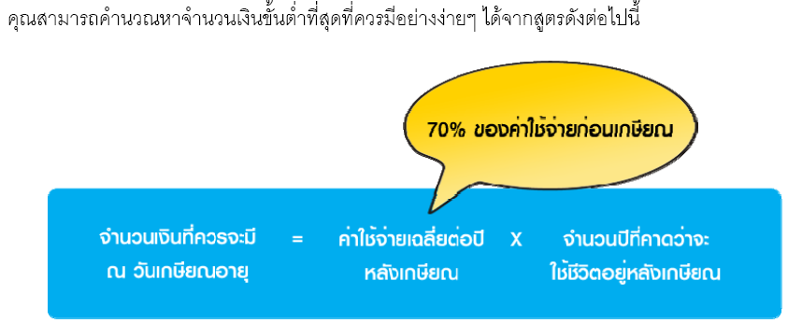
2.คำนวณความต้องการใช้เงินหลังเกษียณอายุและสำรวจความพร้อมของตนเอง

Slide 17
การวิเคราะห์งบดุลส่วนบุคคล
เป็นการวิเคราะห์ว่าฐานะทางการเงินของเราดีหรือไม่? อย่างไร?
โดยพิจารณาจากส่วนของ “สินทรัพย์” และ “หนี้สิน” เป็นสำคัญ
ด้านของสินทรัพย์ ให้บันทึกด้วยราคาตลาด ราคาประเมิน หรือราคาขาย
เช่น คุณซื้อรถยนต์มาในราคา 500,000 บาท ใช้งานไปแล้ว 2 ปี หากคุณต้องขายในวันนี้ คุณอาจจะขายได้ในราคา 300,000 บาท โดยคุณจะบันทึกราคา 300,000 บาท เป็นมูลค่าของรถยนต์ของคุณ
ด้านหนี้สิน ให้บันทึกเป็นภาระหนี้สินคงค้าง เพื่อดูว่า ณ ช่วงเวลานั้นๆ คุณมีภาระหนี้สินคงค้างที่ต้องชำระอีกเป็นจำนวนเท่าใด

Slide 18
เมื่อได้สินทรัพย์และหนี้สินรวมเรียบร้อยแล้ว คุณสามารถคำนวณหา “มูลค่าทรัพย์สินสุทธิ” (Net Worth) ได้ หากผลลัพธ์มีค่าเป็นบวก แสดงว่าคุณมีสินทรัพย์มากเพียงพอที่จะรองรับกับเหตุการณ์ไม่คาดฝันที่อาจจะเกิดขึ้น โดยคุณสามารถขายสินทรัพย์ออกไปและชำระหนี้ได้
มูลค่าทรัพย์สินสุทธิ = สินทรัพย์รวม - หนี้สินรวม

Slide 19
การวิเคราะห์งบรายได้และค่าใช้จ่ายส่วนบุคคล
คล้ายๆ กับการทำบัญชีรายรับรายจ่ายของครัวเรือน โดยเป็นการวิเคราะห์พฤติกรรมการใช้จ่ายของแต่ละบุคคลในปัจจุบัน
รายได้ | ค่าใช้จ่าย
1.รายได้จากการทำงาน | 1. ค่าใช้จ่ายเพื่อการออม/ลงทุน
2.รายได้จากการออม/ลงทุน | 2. ค่าใช้จ่ายคงที่
 | 3. ค่าใช้จ่ายผันแปร

Slide 20
3.กำหนดวิธีการหรือเลือกหนทางที่จะทำให้บรรลุเป้าหมาย
ลดค่าใช้จ่ายที่ไม่จำเป็นและภาระหนี้สินต่างๆ
สร้างรายให้มากขึ้นและบริหารสินทรัพย์
หาอาชีพเสริม
สร้างรายได้จากสินทรัพย์ที่มีอยู่
เพิ่มผลตอบแทนจากเงินออมที่มีอยู่

Slide 21
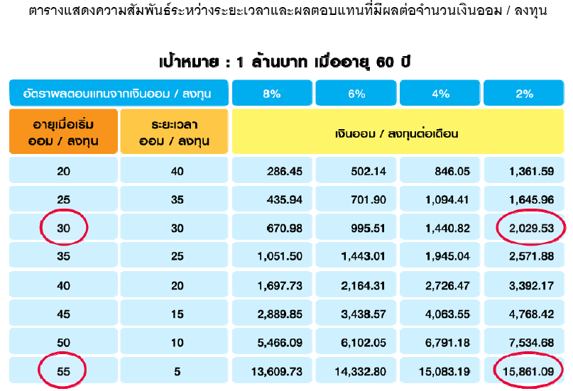

Slide 22
4.เขียนแผนทางการเงินเป็นลายลักษณ์อักษร
แผนทางการเงินที่ดีจะต้องรัดกุม เข้าใจง่าย มีความเป็นไปได้ และง่ายต่อการนำไปปฏิบัติ ที่สำคัญควรประกอบไปด้วยข้อมูลดังต่อไปนี้
เป้าหมาย และจำนวนเงินที่ต้องการ
สมมติฐานต่างๆ ที่เกี่ยวข้อง เช่น อัตราผลตอบแทนจากการลงทุน
อัตราเงินเฟ้อ ฯลฯ
วิธีการที่จะทำให้บรรลุเป้าหมาย

Slide 23
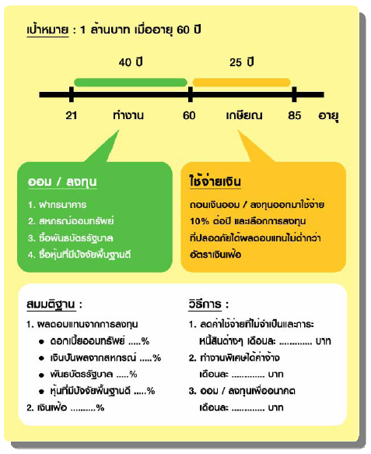

Slide 24
5.ลงมือปฏิบัติตามแผนที่วางไว้
เมื่อคุณมีแผนทางการเงิน และทราบถึงวิธีการที่จะทำให้บรรลุเป้าหมายตามที่คุณต้องการแล้ว คุณก็ควรลงมือปฏิบัติตามแผนนั้นโดยทันที เพราะในกรณีที่พบปัญหาหรือข้อบกพร่องใดๆ คุณจะได้สามารถแก้ไขแผนทางการเงินนั้นได้ทันท่วงที

Slide 25
6.ทบทวนและปรับปรุงแผนอย่างสม่ำเสมอ
เพราะการเปลี่ยนแปลงเกิดขึ้นได้ตลอดเวลา การทบทวนและปรับปรุงแผนการออมอย่างสม่ำเสมอ อย่างน้อยทุกๆ 6 เดือน จะทำให้การออมเป็นไปอย่างเหมาะสมและบรรลุเป้าหมายที่ตั้งไว้

Slide 26
ข้อแนะนำเพิ่มเติมเพื่อการเกษียณอายุให้บรรลุเป้าหมาย
หาความรู้และติดตามภาวะเศรษฐกิจ
สำรองเงินสดไว้ใช้ยามฉุกเฉิน
ทำประกันชีวิตและประกันสุขภาพ
วางแผนภาษี
บริหาร/จัดการสินทรัพย์ พร้อมวางแผนส่งมอบต่อทายาท

Slide 27
Q&A

